Slide 1
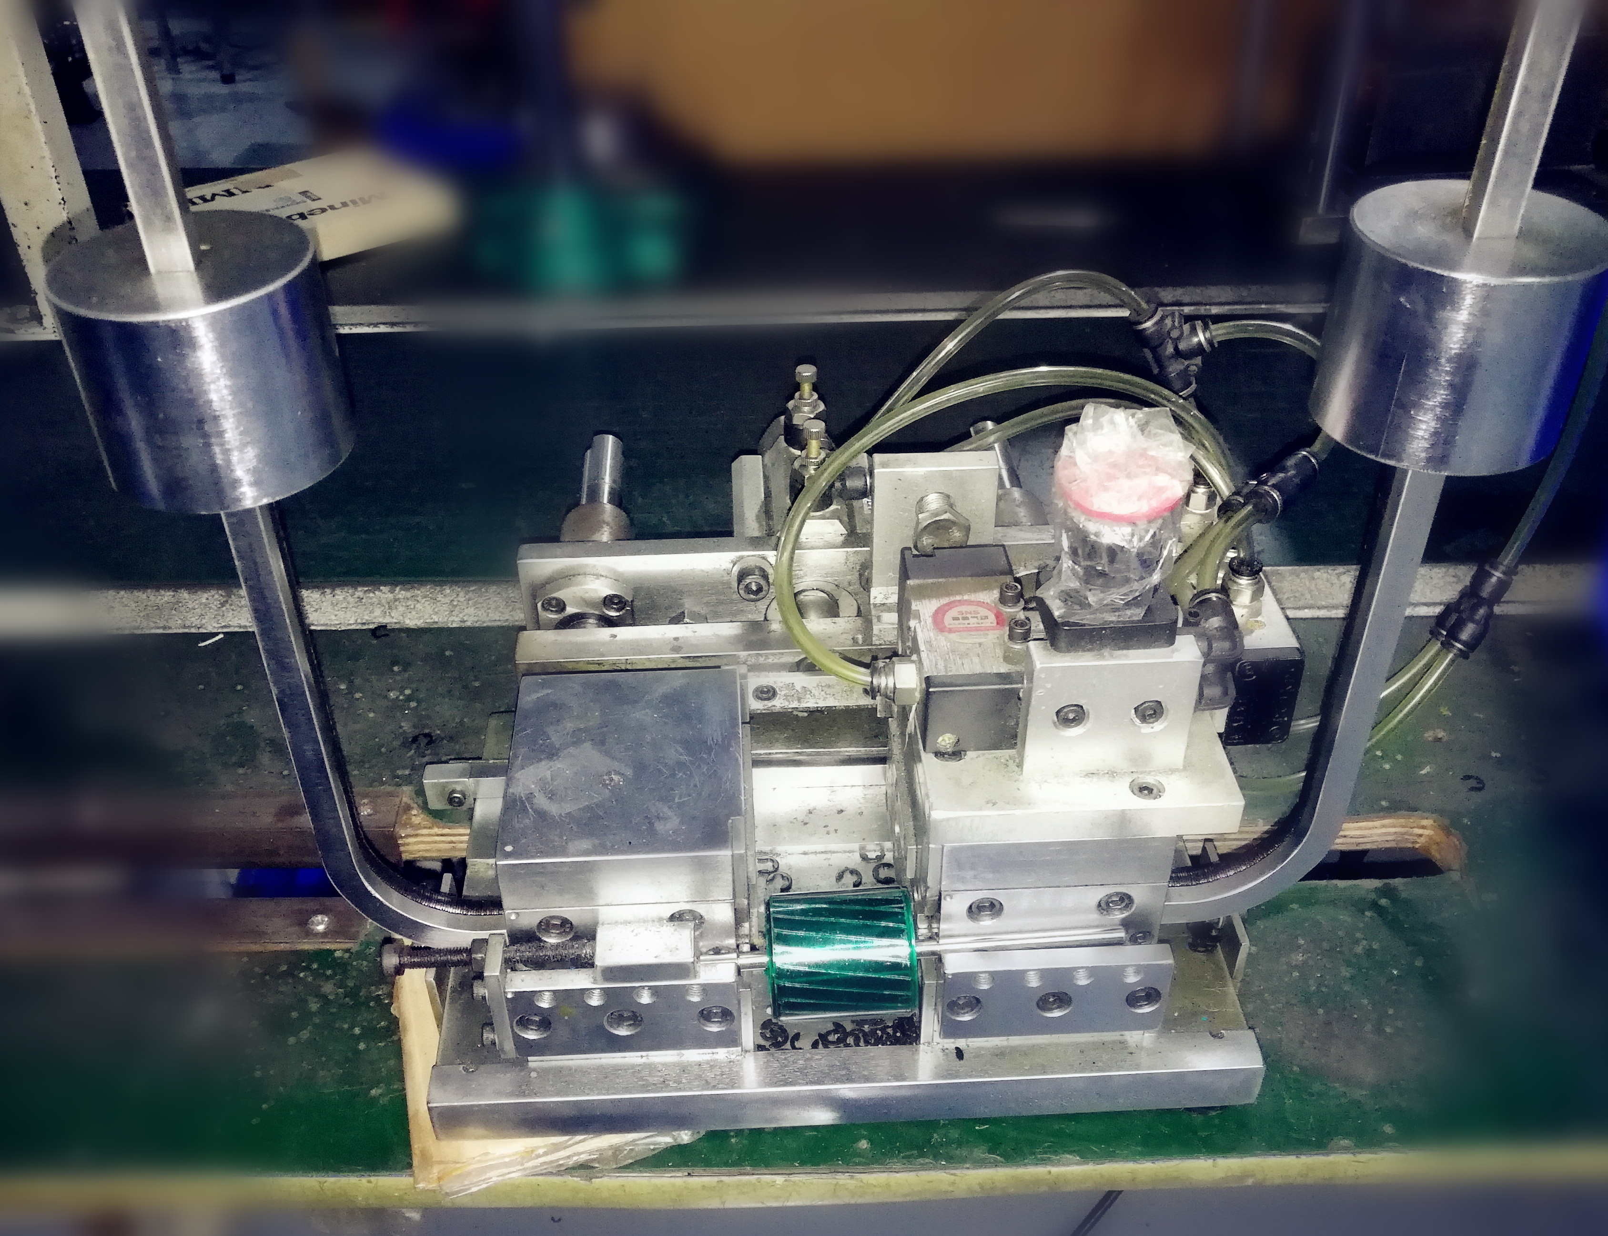
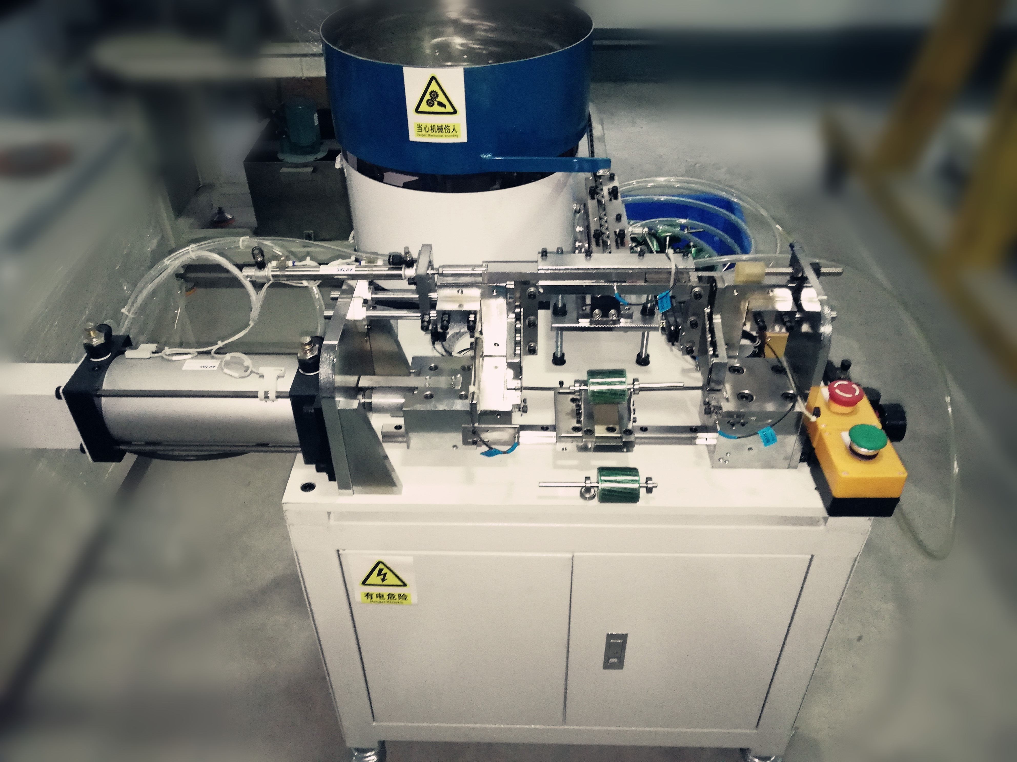
卡簧机，入轴承机 维凯智能，只出精品！
卡簧机设备特点：
功 能：自动打卡簧，简单方便，高效轻巧，自；
效 率：2.3-3S/件；
兼容性：同轴径，轴长短可兼容；
尺 寸：约300*300；
入轴承机设备特点：
功 能：自动入轴承，自动出料；
效 率：3-4S/件；
兼容性：同轴径，轴长短可兼容；
尺 寸：约600*700；
卡簧重力压块，一次储存数百卡簧，简单实用
打卡簧位，一次两个卡簧，长短可调
振动盘出料，一次两只，操作简便
入轴承位，轴长短可兼容；
联系人：许先生18825990919 公司：江门市维凯智能装备有限公司 地址：江门市江海区金辉路15号。

